Slide 1





NOTIONS CLES

Slide 2

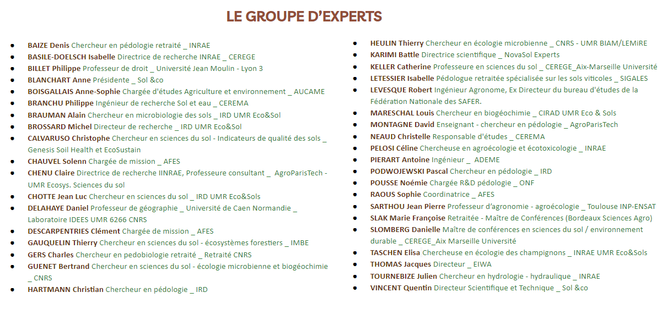
PREAMBULE

Slide 3
LES ETAPES DU JEU
La Fresque du Sol c’est quoi ?
La Fresque du sol, au travers de 50 cartes et en 3h, permet de comprendre ce qu’est un sol, comment celui-ci se forme et quelles fonctions écologiques découlent de ses propriétés pour ensuite découvrir l’ensemble des services que l’on en retire, les menaces qui rendent ces services limités dans le temps et l’espace et les actions que l’on peut engager pour préserver le fonctionnement des sols.
Au moyen d’un jeu de rôle, reflétant la diversité des acteurs qui interagissent sur les sols, il ouvre sur une réflexion transversale : quels leviers pour mieux connaître et préserver nos sols ?
La Fresque du sol : un jeu collaboratif qui fait appel à votre créativité !

Slide 4
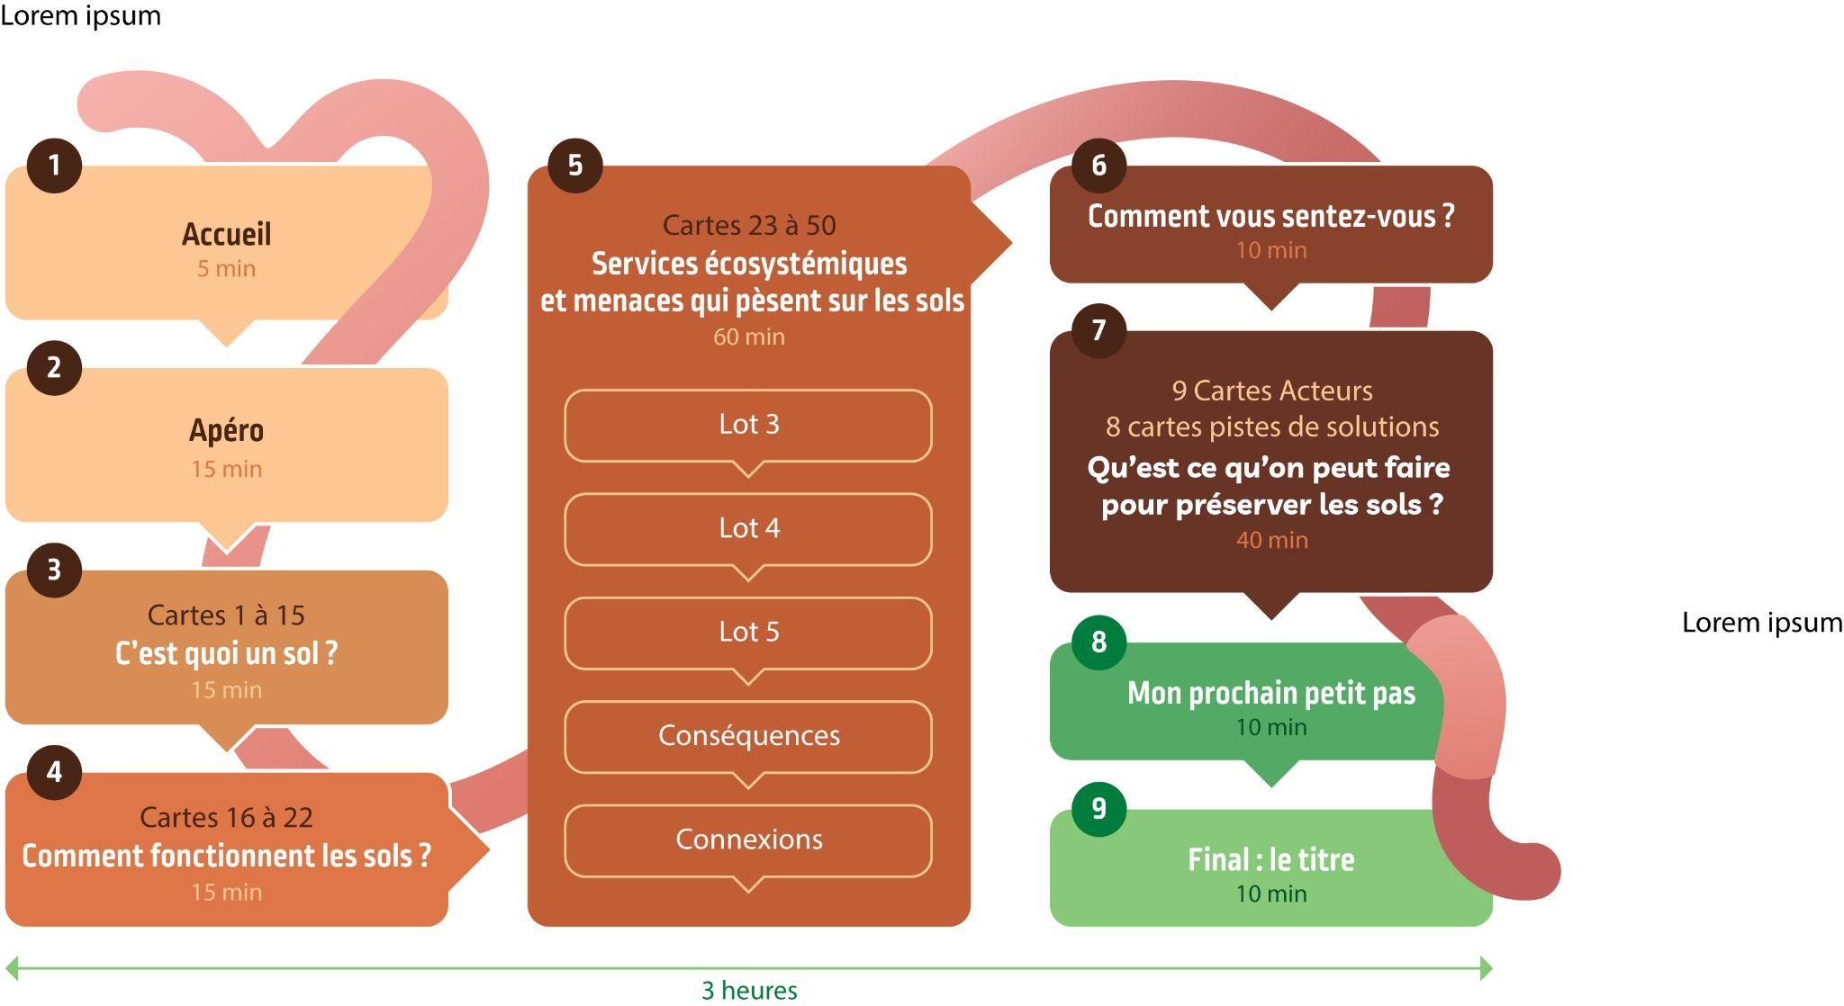

Slide 5
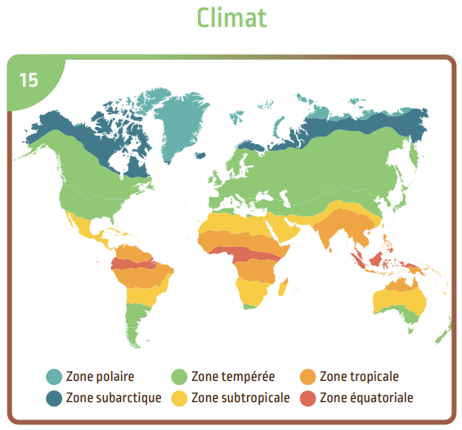
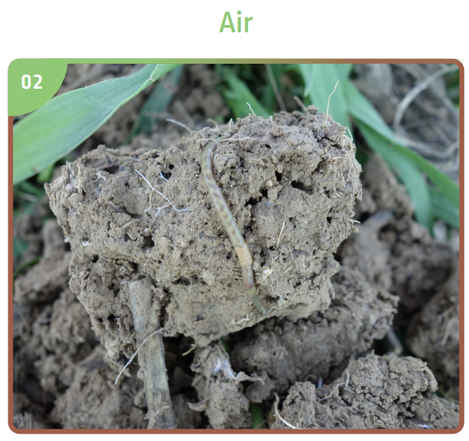
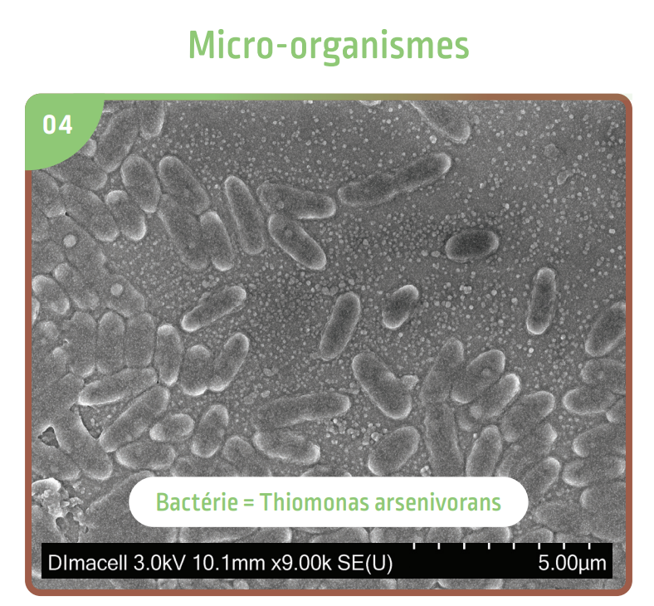
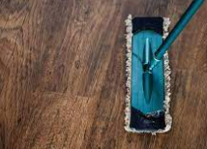
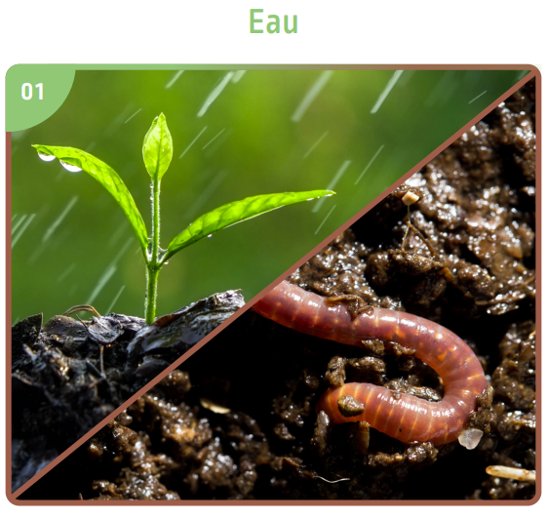
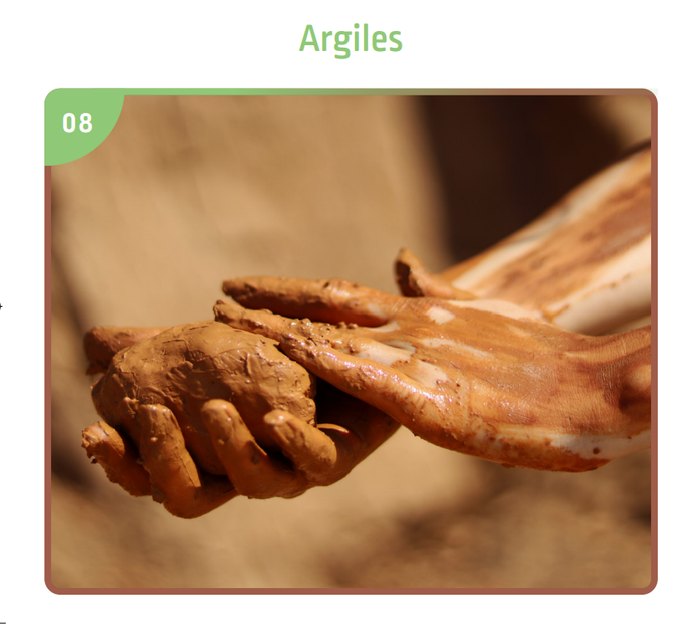
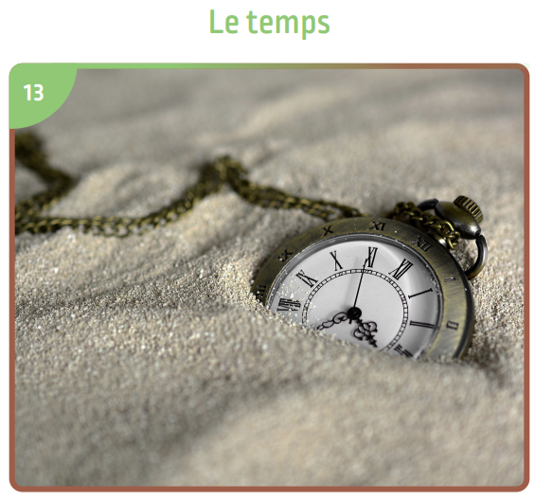
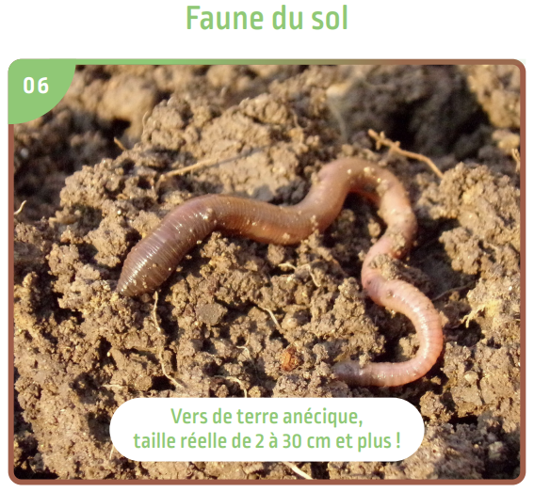
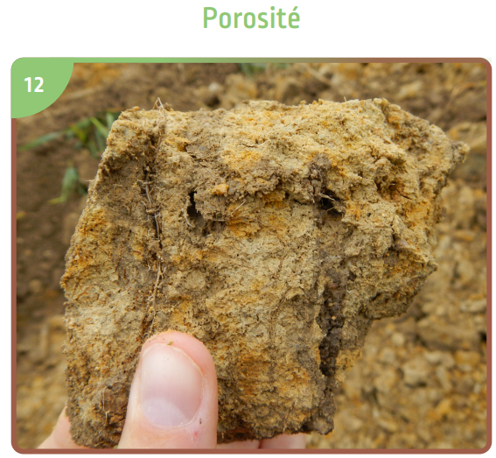
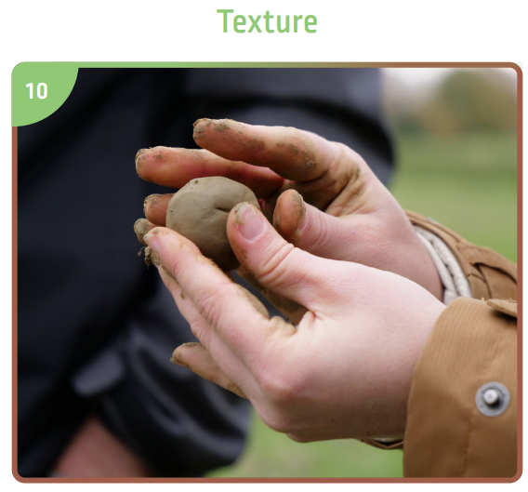
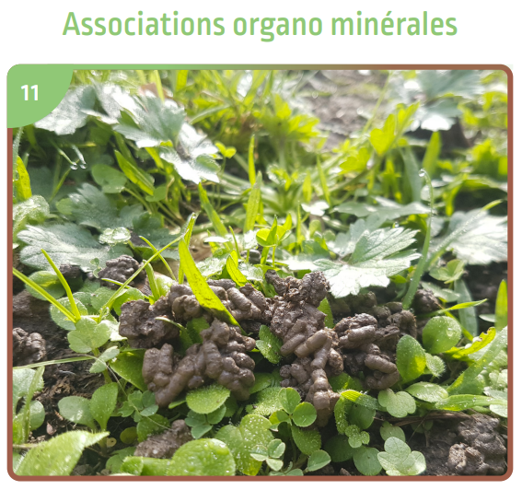
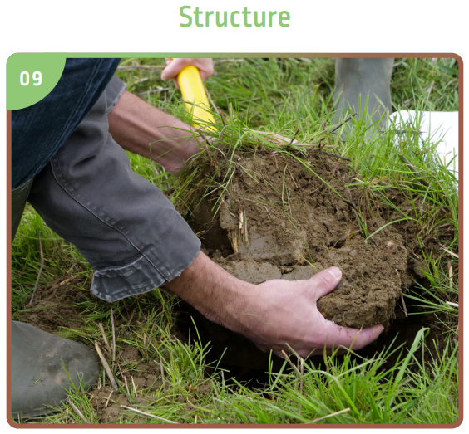
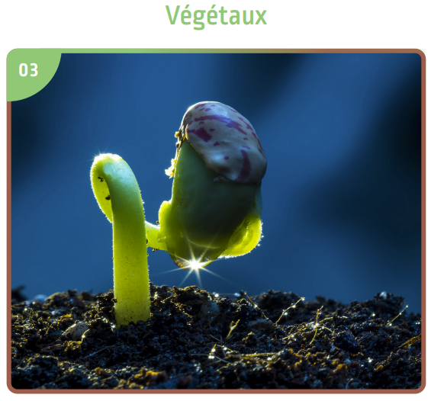
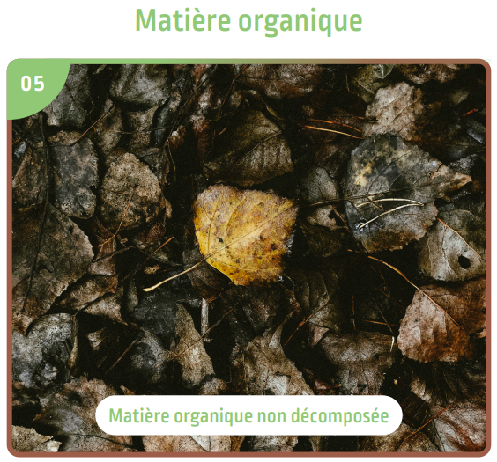
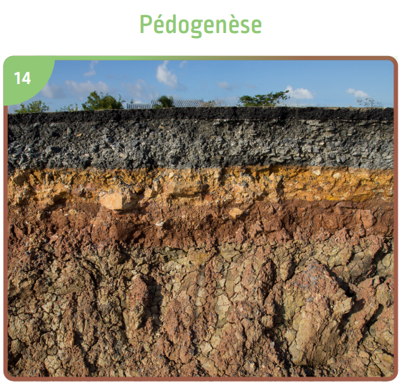
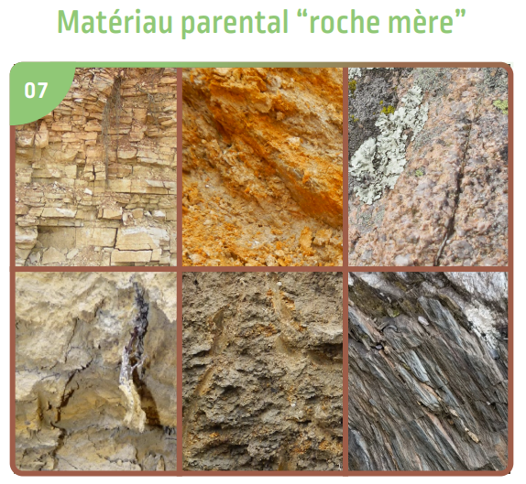
LE FOND
Alors qu’un sol c’est tout ça :
Pour 90 % des gens, un sol c’est ça :

Slide 6
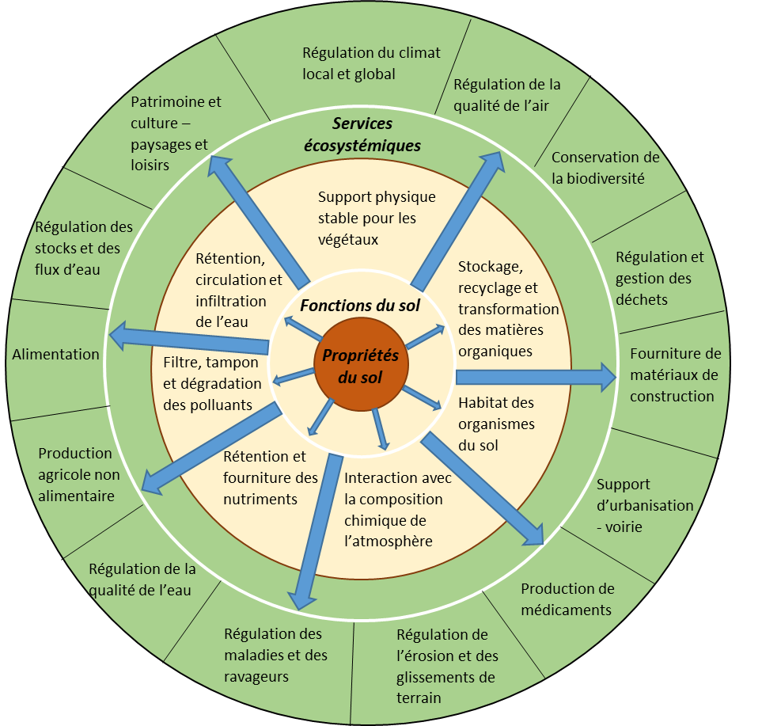
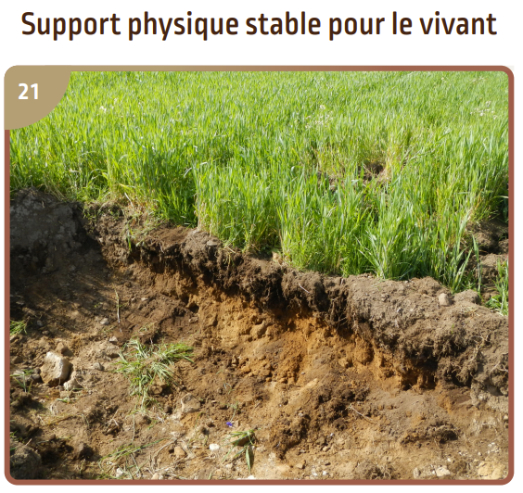
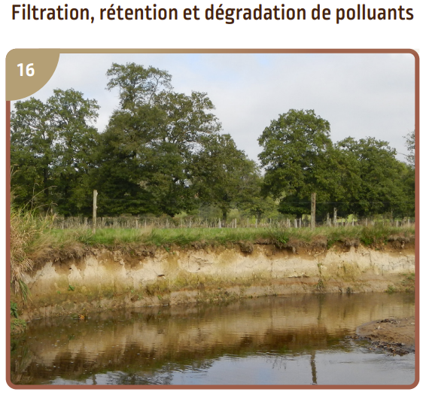
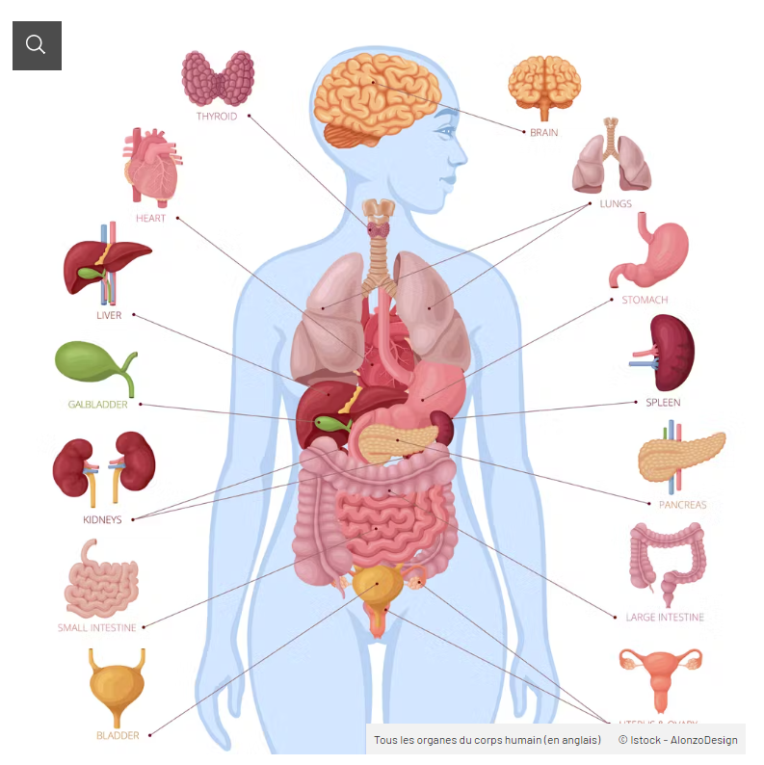
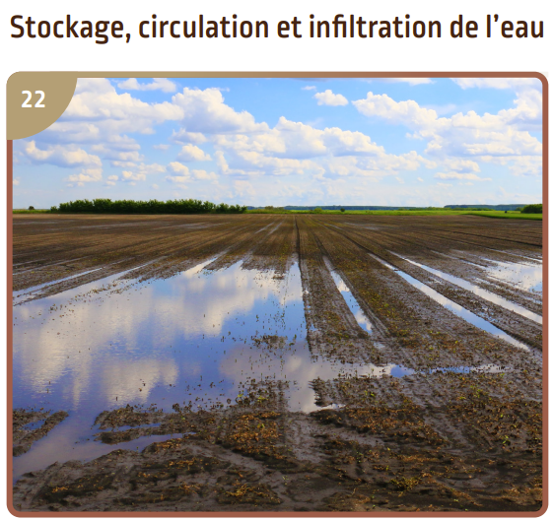
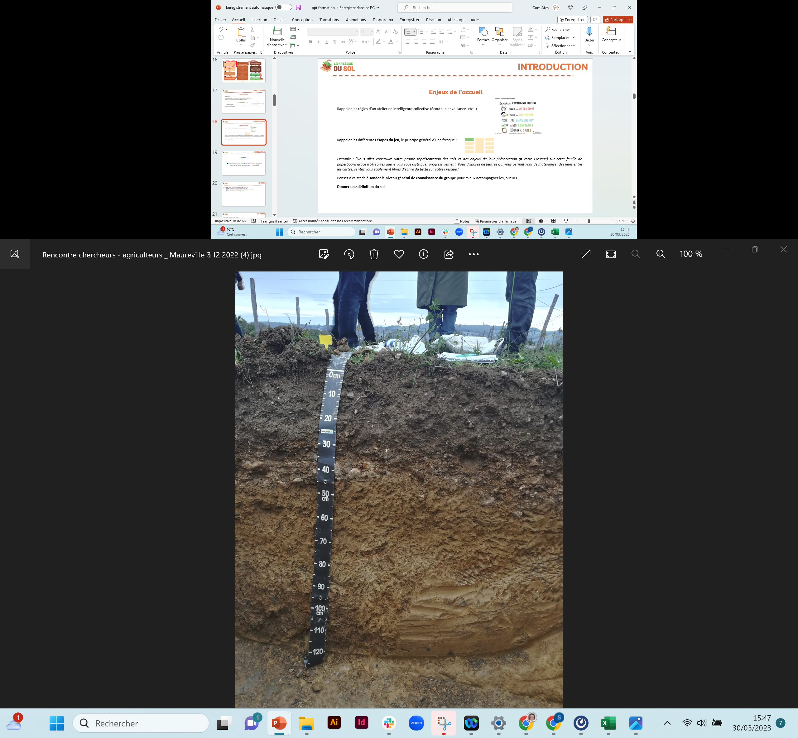
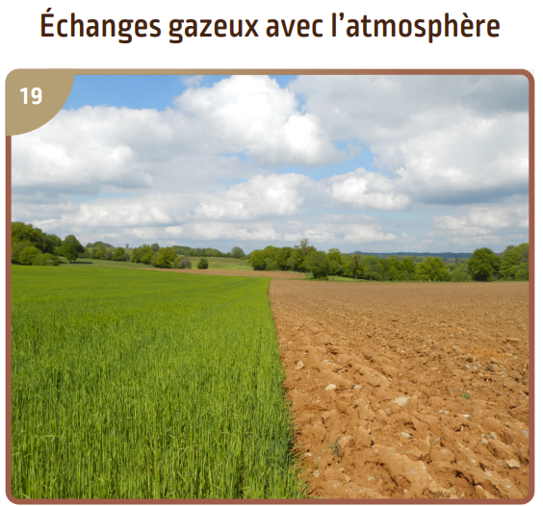
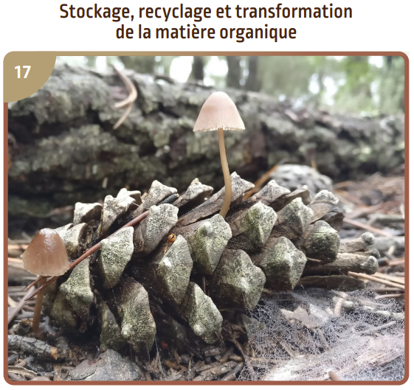
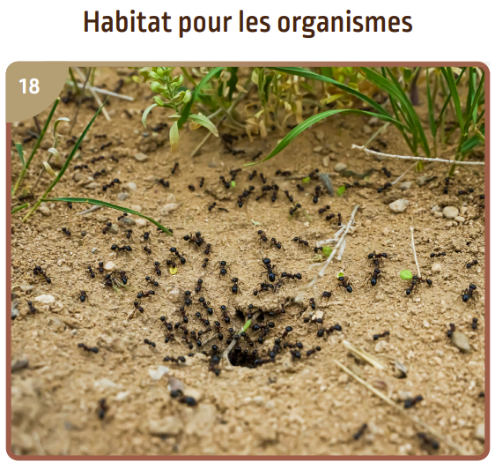
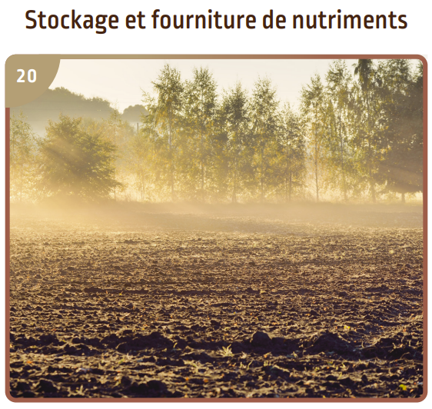
LES ETAPES DU JEU
Les fonctions : le corps humain

Slide 7
LE FOND
Les sols fonctionnent !
Les services qu’on prélève dans les sols :
Reposent sur le fonctionnement des sols → notion de fonctions des sols
(cf. 7 cartes fonctions)
Ne sont pas illimités → notion de dégradations/menaces des sols
(cf. 13 cartes dégradations)
Figure 1. Les 7 fonctions écologiques et les 14 services écosystémiques rendus par les sols. Il faut plusieurs fonctions pour assurer un service, et une même fonction alimente plusieurs services (Calvaruso et al., 2020). Ces fonctions et services sont décrits dans les fiches 14 à 34 de la Fresque du sol.

Slide 8
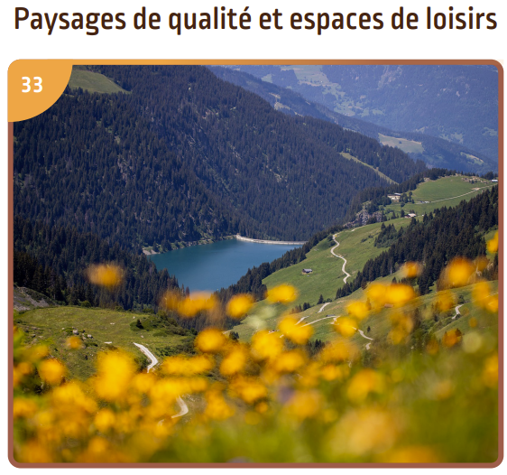
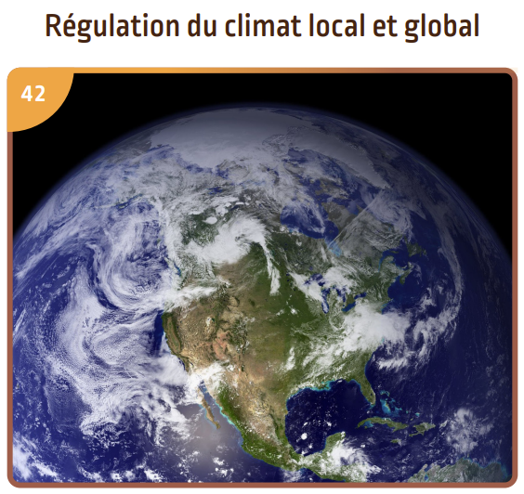
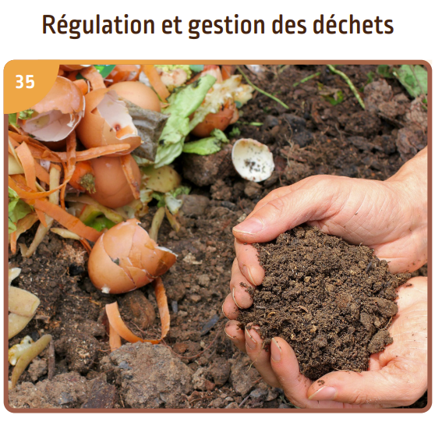
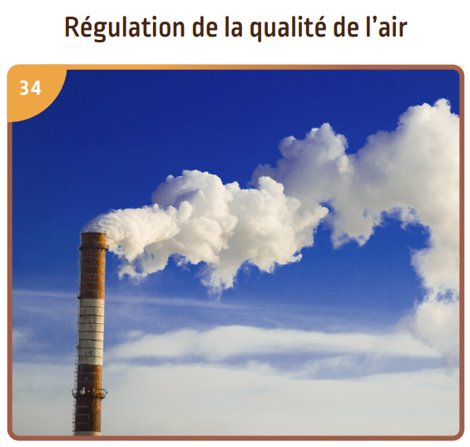

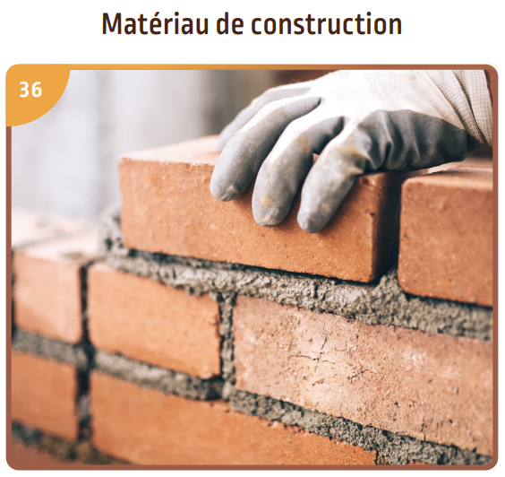
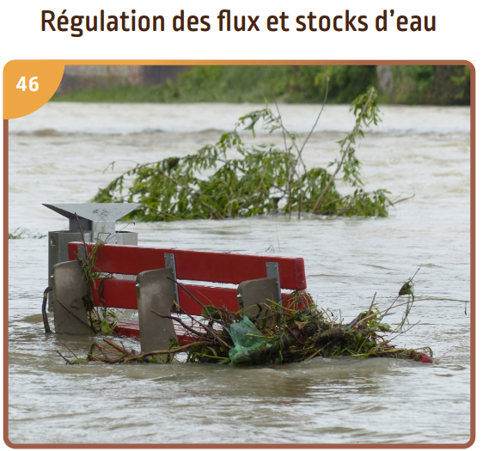
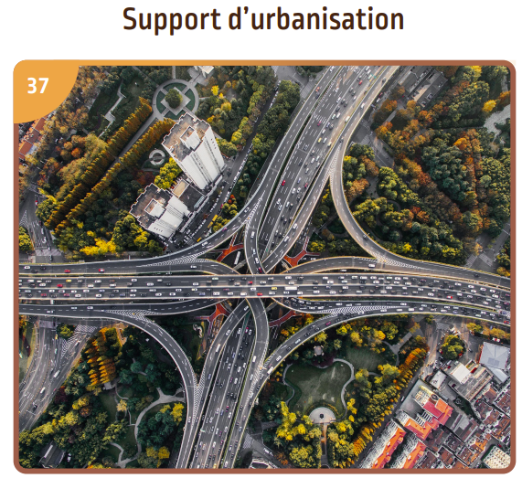

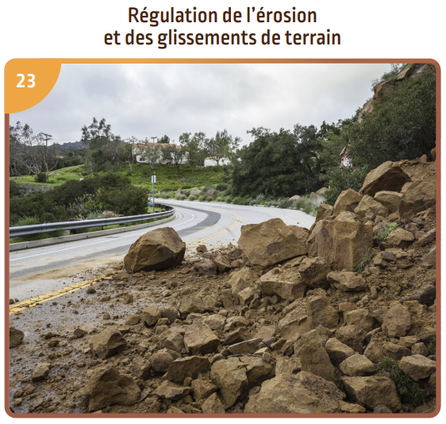
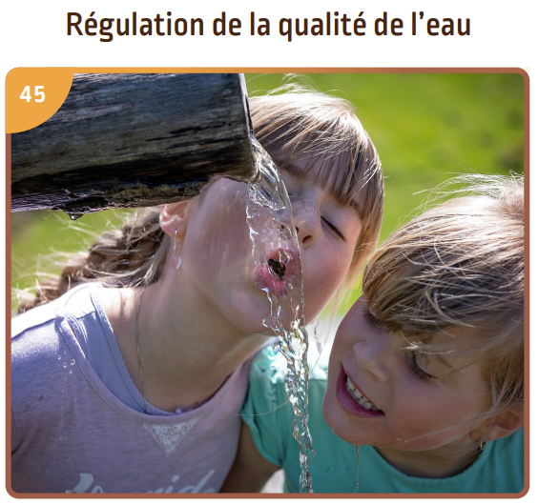
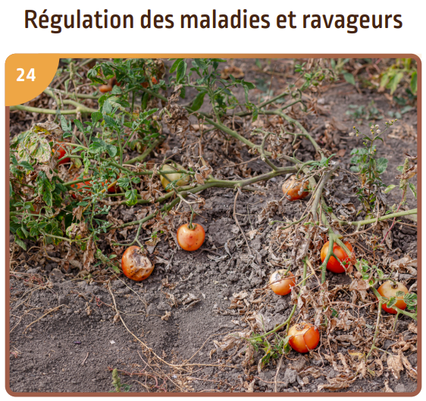
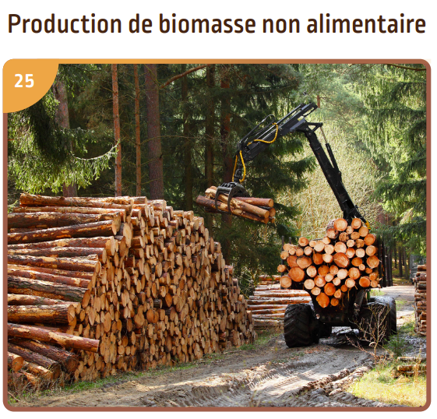
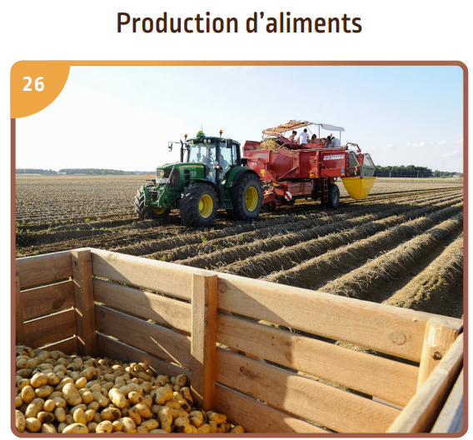
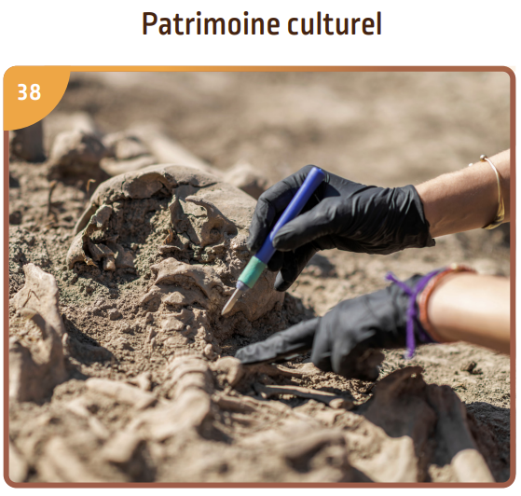
LE FOND
Nous dépendons tous des sols !
Le sol est lié à notre quotidien, de nombreux « services écosystémiques » que nous utilisons tous les jours dépendent du bon fonctionnement des sols.
Les services écosystémiques sont définis comme des avantages socio-économiques retirés par l’être humain de l’utilisation des fonctions écologiques des écosystèmes

Slide 9
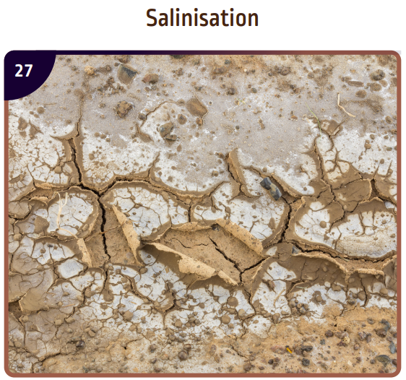
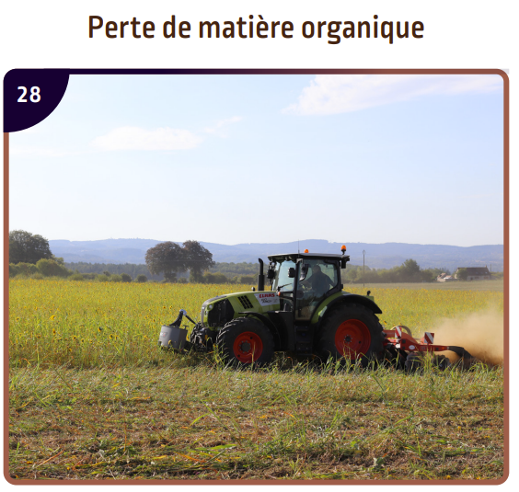
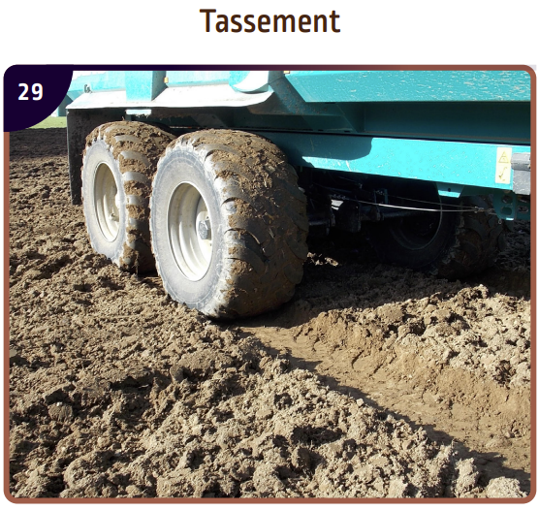
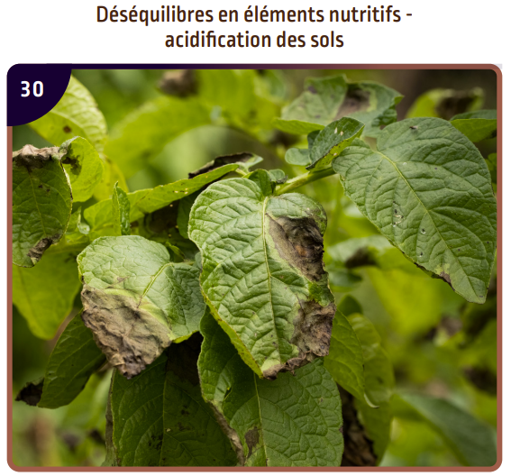
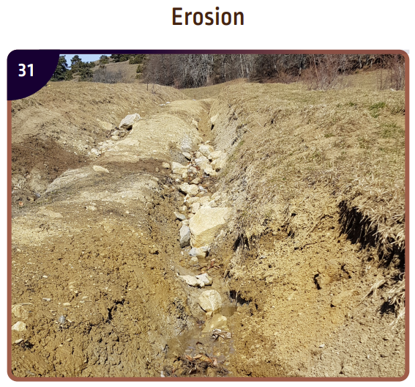
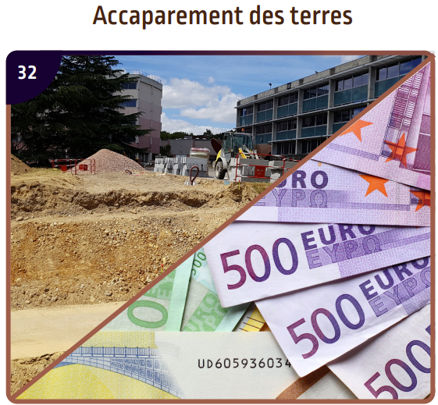
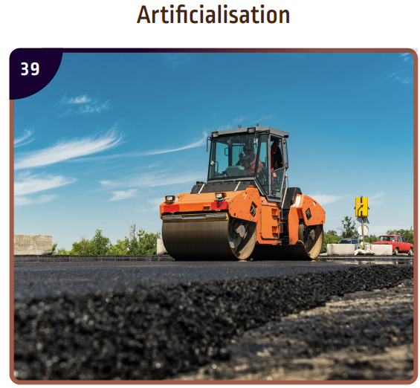
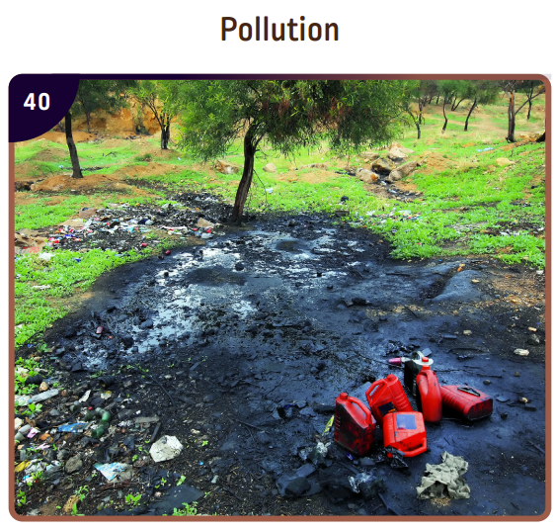
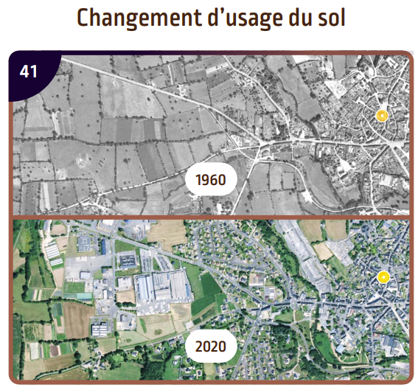




LE FOND
Un fonctionnement menacé
Selon le rapport sur l’état des sols publié par la FAO en 2015, la majorité des ressources en sols du monde sont dans un état passable, mauvais ou très mauvais, et que leurs conditions empirent bien plus souvent qu'elles ne s'améliorent.
En particulier, 33 % des terres sont modérément ou fortement dégradées à cause de l'érosion, de la salinisation, du compactage, de l'acidification et de la pollution chimique des sols.
Les 13 phénomènes de dégradation des sols abordés dans la Fresque du Sol
Notes:
Ou bien références européennes ?
EU stratégy for soil 2030
Constat :
70% des sols européens sont considères en mauvaise santé « unhealty »
Arrêter et inverser cette tendance à la dégradation des sols pourraient générer jusqu'à 1 200 milliards d'euros par an d'avantages économiques à l'échelle mondial IPBES (2018),
Préconisations :
En 2050 tous les sois de l’UE doivent être en « bonne santé » (sic)
En 2023 la commission proposera une loi sur la santé des sols pour pouvoir crédibiliser cet engagement
Ce qui est nécessaire (extraits) :
Accroitre notre connaissance sur l’impact des pratiques, des changements d’usage et des autres stress sur la biodiversité des sols
Mieux définir le concept de qualité des sols pour le secteur industriel et financier (devt de certificat de santé des sols !)
Développer des techniques modernes d’analyses haut débit (analyses metagénomiques)
9

Slide 10
LE FOND

Slide 11
LE FOND
Un constat partagé à toutes les échelles :
70% des sols européens sont considérés en mauvaise santé (Stratégie pour les sols de la CE à l’horizon 2030)
Arrêter et inverser cette tendance à la dégradation des sols pourraient générer jusqu'à 1 200 milliards d'euros par an d'avantages économiques à l'échelle mondial (Rapport d'évaluation sur la dégradation et la restauration des terres de l’IPBES 2018)
Une volonté européenne affirmée
En 2050 tous les sols de l’UE doivent être en « bonne santé »
En 2023 la commission proposera une loi sur la santé des sols (07/2023) pour pouvoir crédibiliser cet engagement
Notes:
11

Slide 12
LE FOND
Loi santé des sols – proposition de directive 5/07/2023
Le texte propose un cadre partagé pour la surveillance et l’évaluation de la santé des sols, ainsi que des mesures (peu contraignantes) relatives à la gestion durable des sols et à la gestion des sites contaminés (identification et assainissement).
Cette directive établit des mesures concernant :
la surveillance et l'évaluation de la santé des sols ;
la gestion durable des sols ;
les sites contaminés
Établissement de "districts pédologiques“
https://environment.ec.europa.eu/system/files/2023-07/Proposal%20for%20a%20DIRECTIVE%20OF%20THE%20EUROPEAN%20PARLIAMENT%20AND%20OF%20THE%20COUNCIL%20on%20Soil%20Monitoring%20and%20Resilience_COM_2023_416_final.pdf
Notes:
12

Slide 13
LES ETAPES DU JEU
Quelques précisions

Slide 15
LE FOND
Polluants ⇔Contaminants
ETM versus CTO
Service écosystémique ?
Fonction écologique ?
Les 7 fonctions écologiques et les 14 services écosystémiques rendus par les sols.
(Calvaruso et al., 2020).

Slide 16
LE FOND
Initiés en 1960, les services écosystémiques sont définis comme des avantages socio-économiques retirés par l’être humain de l’utilisation des fonctions écologiques des écosystèmes.
Les services d’approvisionnement (l’alimentation, l’énergie combustible, la fabrication de matériaux, la pharmacopée, etc.)
Les services culturels (bénéfices récréatifs, esthétiques, existentiels, spirituels, scientifiques, éducationnels et patrimoniaux) procurés par les écosystèmes.
Les services de régulation (régulation du climat global et local, le cycle de l’eau, la qualité de l’air, la lutte contre l’érosion, la conservation de la diversité spécifique et génétique, la régulation de certaines maladies, etc.)
Les 7 fonctions écologiques et les 14 services écosystémiques rendus par les sols.
(Calvaruso et al., 2020).

Slide 17



LE FOND
Réservoir de médicaments : exemples
Penicilium sp.
(champignon)
Pénicilline (antibiotique)
Streptomyces sp.
(bactérie)
Streptomycine (antibiotique)
Tacrolimus (immunosuppresseur)
Bléomycine (anti-cancéreux)
← Tolypocladium inflatum
(champignon)
Ciclosporine (immunosuppresseur
/transplantation)

Slide 18
LE FOND
Sol salé = sol qui contient des sels hydrosolubles (carbonates ou bicarbonates, chlorures, sulfates de sodium, calcium, potassium, magnésium ou chlore), à certains moments de l’année (> 3 mois) et en quantités suffisantes pour avoir des effets néfastes sur le fonctionnement du sol et des végétaux. Cela dépend donc notamment des espèces végétales présentes puisque certaines résistent mieux au sel que d’autres. Sur des sols très salinisés, les rendements des cultures sont diminués et parfois l’agriculture est rendue impossible.
Causes anthropiques : méthodes d’irrigation, rupture d’équilibre des aquifères (remontées d’eau saline), pollution industrielle.
Problème environnemental majeur : sols sodiques : structure du sol instable, sensibilité à l’encroutement / compaction
Sols salins → modification de l’équilibre osmotique → eau et nutriments moins disponibles pour les plantes
10 millions de km² de sols sont naturellement affectés par les sels [...] soit environ 6,5 % des terres émergées. La France est peu touchée aujourd’hui, mais le phénomène est amené à s’étendre car il est étroitement lié à la gestion de l'irrigation, la sécheresse et la montée des océans.
Les terres irriguées et dégradées par les sels ~ 60 millions d’hectares (0,6 million de km²), plutôt localisés dans les zones arides à semi-arides, où l’évapotranspiration est beaucoup plus forte que les précipitations.
Ce qui peut représenter jusqu'à 40 % des zones arides du globe.
Notes:
Sol sain → argiles floculées (chargées négativement les argiles se regroupent autour de cations comme le calcium) → agrégats / bonne structure du sol.
Au contraire, le sodium → dispersion des particules d’argile → sols sodiques instables, sensibles à l’encroûtement, et compacts.
Par ailleurs, quels que soient les sels majoritaires, l'équilibre osmotique du sol est modifié donc l'eau et les nutriments sont moins disponibles pour les plantes. De plus, certains sels sont toxiques pour les plantes, notamment le sodium.
Causes anthropiques : Anthropiques
Irrigation avec de l’eau de mauvaise qualité.
Irrigation en volumes insuffisants ne permettant pas de lessiver les sels.
Rupture de l’équilibre des aquifères et remontée d’eau saline dans les nappes (mauvaise gestion des nappes phréatiques, sécheresse, déforestation,...). Cette eau peut venir de l'océan (voir schéma ci-contre) ou de nappes phréatiques profondes.
Pollution industrielle ("eaux usées, exhaures minières, drainage des routes soumises au salage hivernal, exploitation de la potasse, dessalement" ^{[2]}).
18

Slide 19
LE FOND
Les sols, ressources limitées, indispensables à la vie, font l’objet de convoitises pour de multiples usages :
- urbains (résidentiels, artisanaux, industriels, commerciaux, administratifs, énergétiques, de loisirs et d’infrastructures de transports, d’énergie)
- productions de biomasses (alimentaires, énergétiques, artisanales, industrielles, pharmaceutiques…)
Conflits d’usages :
Comment arbitrer entre les usages, entre les « usagers » ?
« Moyens de régulation ? »
Des autorités, à différentes échelles géographiques, définissent les usages des sols, organisent leurs attributions entre collectivités, groupes sociaux, familles, personnes et encadrent les transferts de ces droits :
- Déclaration des droits de l’homme et du citoyen de 1789 (article 17)
- Article 544 du code civil français précise
- Documents d’urbanisme (PLU, PLUi...)
- Autorisation administrative (ex : nouvelle construction)
- « zéro artificialisation net »
Philippe Billet, professeur de droit public, Université Lyon 3
--> Youtube « C’ dans le sol »
https://www.youtube.com/watch?v=4j-JU2Kb2b0
Notes:
Ou bien références européennes ?
EU stratégy for soil 2030
Constat :
70% des sols européens sont considères en mauvaise santé « unhealty »
Arrêter et inverser cette tendance à la dégradation des sols pourraient générer jusqu'à 1 200 milliards d'euros par an d'avantages économiques à l'échelle mondial IPBES (2018),
Préconisations :
En 2050 tous les sois de l’UE doivent être en « bonne santé » (sic)
En 2023 la commission proposera une loi sur la santé des sols pour pouvoir crédibiliser cet engagement
Ce qui est nécessaire (extraits) :
Accroitre notre connaissance sur l’impact des pratiques, des changements d’usage et des autres stress sur la biodiversité des sols
Mieux définir le concept de qualité des sols pour le secteur industriel et financier (devt de certificat de santé des sols !)
Développer des techniques modernes d’analyses haut débit (analyses metagénomiques)
19

Slide 20
LE FOND
« Les critères d'artificialisation, d'imperméabilisation des sols et pourquoi pas l'impact des centrales solaires sur les sols »
Artificialisation = Altération durable de tout ou partie des fonctions écologiques d’un sol, en particulier ses fonctions biologiques, hydriques et climatiques ainsi que son potentiel agronomique, par son occupation ou son usage par l'Homme (Loi Climat et Résilience, 22 août 2021).
8 % du territoire est artificialisé :
→ 46 % habitat
→ 32 % infrastructures de transport
→ 13 % infrastructures de commerce, de services et de loisirs
→ 7 % infrastructures industrielles et agroforestières
45 % de ces sols artificialisés sont imperméabilisés (Agreste, 2022).
L’imperméabilisation, associée à la troncature, plus ou moins profonde, suivie du remblaiement puis du scellement du sol, est souvent considérée comme un stade poussé de l’artificialisation.
https://www.ecologie.gouv.fr/artificialisation-des-sols
Notes:
20

Slide 21




LE FOND

Slide 22


LE FOND
les changements d’occupation des sols comme la mise en culture d’une prairie ou l'artificialisation qui aboutiront à un déstockage de carbone et à des émissions accrues de protoxyde d’azote.
l'effet des pratiques des agriculteurs et des forestiers qui peuvent influencer le stockage de carbone et limiter les émissions de gaz à effet de serre
Détailler le service Régulation de la qualité de l'air
Notes:
Les activités humaines peuvent affecter fortement et rapidement les sols et les émissions de gaz à effet de serre par :
les changements d’occupation des sols comme la mise en culture d’une prairie ou l'artificialisation qui aboutiront à un déstockage de carbone et à des émissions accrues de protoxyde d’azote.
l'effet des pratiques des agriculteurs et des forestiers qui peuvent influencer le stockage de carbone et limiter les émissions de gaz à effet de serre : gérer les apports de fertilisants (ex: introduction de légumineuses dans les rotations qui permettent de limiter la fertilisation azotée, ajustement des doses et de la localisation de la fertilisation azotée permet de réduire les émissions de N₂O), couvrir le sol par de la végétation (culture intercalaires, enherbement des vignes et vergers, plantation de haies, agroforesterie, …), favoriser le retour au sol des matières organiques (ex: apports de composts, restitution des pailles et des rémanents forestiers) permettent d’augmenter les stocks de carbone des sols. Limiter le travail du sol limite l’érosion et donc la perte des matières organiques associées à la terre érodée.
Il n’est cependant pas évident d’aborder stockage de carbone et émissions de N2O et méthane en même temps car tout ne va pas toujours dans le même sens : ce n’est pas parce qu’une pratique stocke du carbone qu’elle va forcément limiter les émissions de méthane et protoxyde d’azote.
Il n’y a pas de solution unique, il est important d’adapter les solutions en fonction du contexte pédoclimatique dans lequel on se trouve. En effet, si on prend l’exemple du labour, dans certains contextes pédoclimatiques l’arrêt du labour va permettre de ralentir la minéralisation des matières organiques (moins d’aération donc moins d’activité biologique) quand cela n’aura pas ou peu d’effet dans d’autres contextes..
22

